Slide 1
生产经营单位生产安全事故应急预案编制导则
2020
GB/T 29639-2020要点解读
博富特咨询
全面
专业
实用

Slide 2



关于博富特
博富特培训已拥有专业且强大的培训师团队-旗下培训师都拥有丰富的国际大公司生产一线及管理岗位工作经验，接受过系统的培训师培训、训练及能力评估，能够开发并讲授从高层管理到基层安全技术、技能培训等一系列课程。
我们致力于为客户提供高品质且实用性强的培训服务，为企业提供有效且针对性强的定制性培训服务，满足不同行业、不同人群的培训需求。
博富特认为：一个好的培训课程起始于一个好的设计,课程设计注重培训目的、培训对象、逻辑关系、各章节具体产出和培训方法应用等关键问题。

Slide 3

目录
第一部分
第二部分
第三部分
我国应急预案编制规范发展历程
应急预案的编制流程
GB/T 29639-2020新标准解读

Slide 4
第一部分
应急预案编制规范的现状

Slide 5
我国应急预案规范的发展历程
（1）国务院办公厅关于印发《〈国务院有关部门和单位制定和修订突发公共事件应急预案框架指南〉的函》（国办函〔2004〕33号）是国务院有关部门和单位制定不同类型突发公共事件专项应急预案的规范性文件。
（2）国务院办公厅关于印发《〈省（区、市）人民政府突发公共事件总体应急预案框架指南〉的函》（国办函〔2004〕39号）是我国省（区、市）人民政府编制本行政区域突发公共事件总体应急预案的规范性文件。

Slide 6
我国应急预案规范的发展历程
（3）国家安全生产监督管理局关于印发《〈危险化学品事故应急救援预案编制导则(单位版)〉的通知》，安监管危化宇〔2004〕43号。是我国危险化学品生产、储存、经营、使用、运输和处置废弃危险化学品单位编制危险化学品事故应急救援预案的规范性文件。
（4）《生产经营单位安全生产事故应急预案编制导则》作为中华人民共和国行业标准颁布（AQ/T 9002—2006）。
（5）2013年，《生产经营单位安全生产事故应急预案编制导则》从行业标准上升为了国家标准，标准号 GB/T 29639-2013。

Slide 7
我国应急预案规范的发展历程
（6）2020年9月29日，GB/T 29639-2020《生产经营单位生产安全事故应急预案编制导则》发布，新规将于2021年4月1日起实施。
应急管理部2号令《生产安全事故应急预案管理办法》，AQT9007-2019《生产安全事故应急演练基本规范》都于近两年修改完毕。所以，GB/T29639-2020《生产经营单位生产安全事故应急预案编制导则》也是必须要新修了。

Slide 8
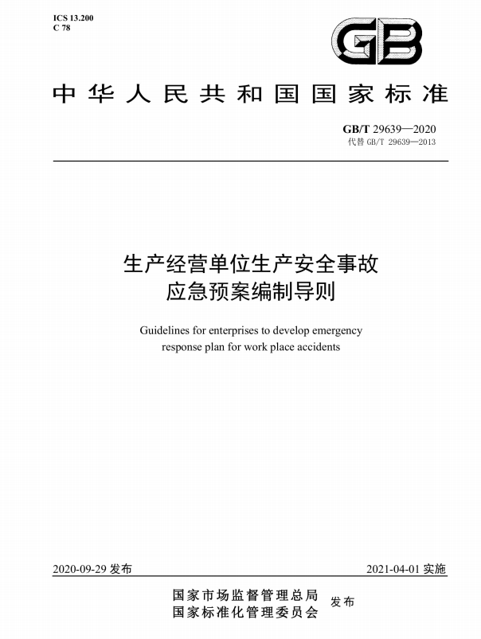
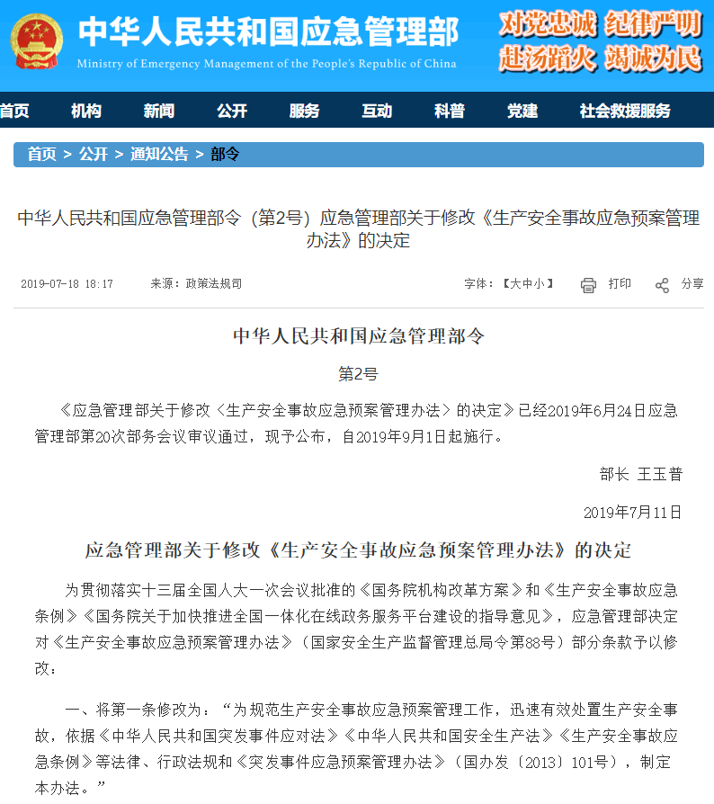
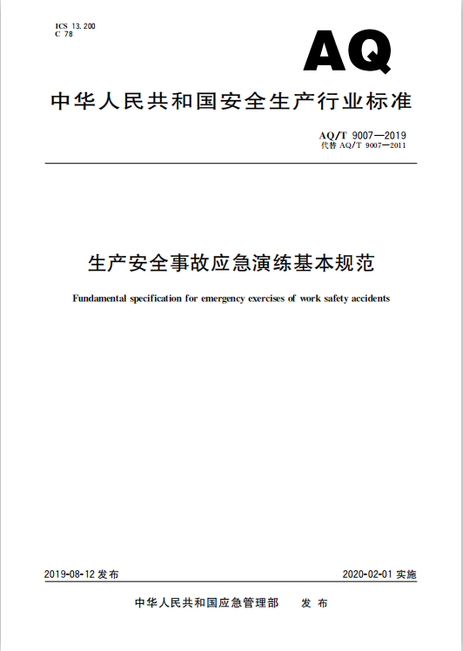
生产经营单位生产安全事故应急预案编制依据
GB/T29639-2020《生产经营单位生产安全事故应急预案编制导则》
应急管理部2号令《生产安全事故应急预案管理办法》
AQT9007-2019《生产安全事故应急演练基本规范》

Slide 9
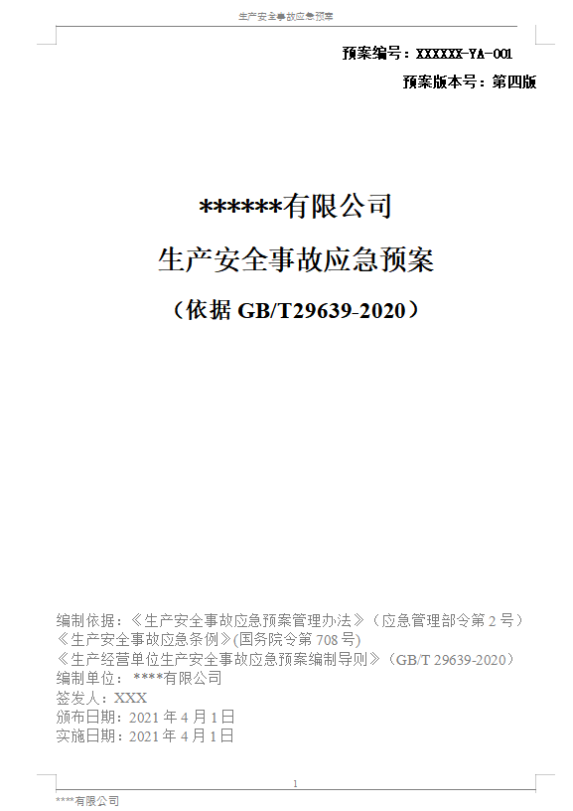
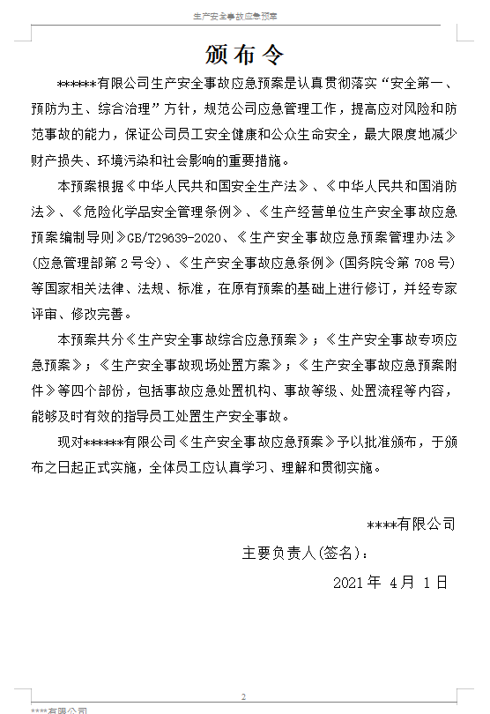
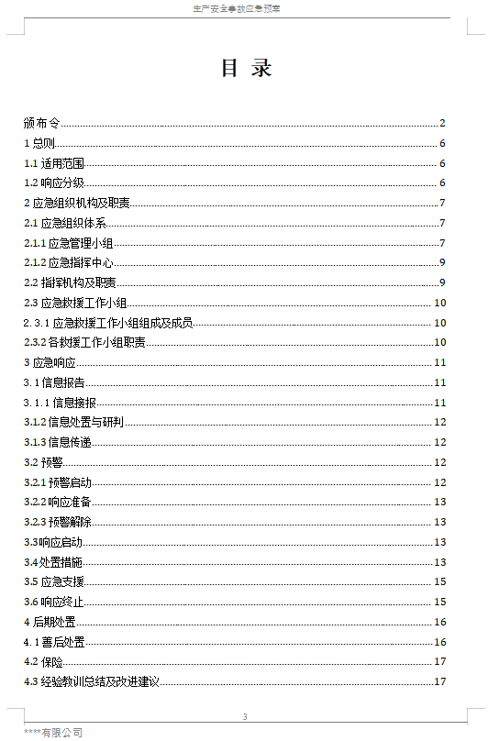
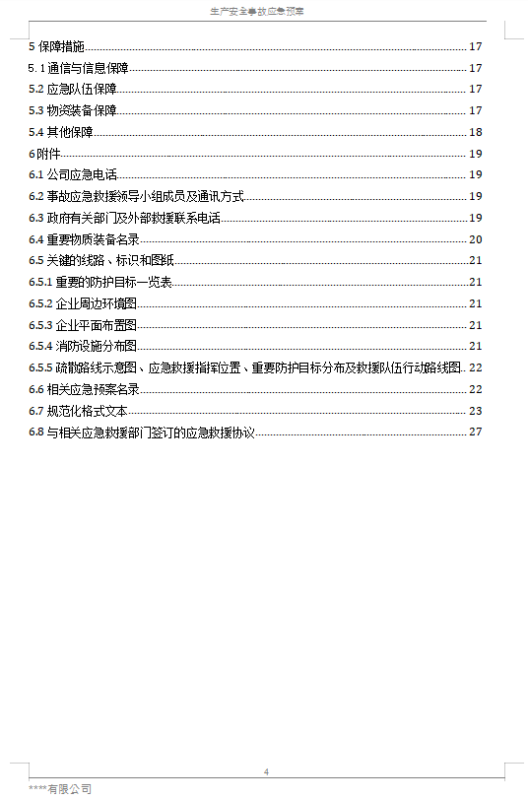
GB/T29639-2020新版应急预案的修订背景
2013年版的老版导则之下，应急预案显得较为冗余和僵硬，整体形式化、模板化现象较为严重，实用性内容较少，反而不利于企业的日常管理工作。
因此，新版应急预案的整体出发点是全面优化和精简，突出应急管理工作的重心和重点，使其更符合企业的日常管理实际，更有助于企业应急管理工作的有序开展。

Slide 10
生产经营单位生产安全事故应急预案编制依据
GB/T29639-2020《生产经营单位生产安全事故应急预案编制导则》
应急管理部2号令《生产安全事故应急预案管理办法》
AQT9007-2019《生产安全事故应急演练基本规范》

Slide 11
第二部分
应急预案的编制流程

Slide 12
评审
生产
经营
单位
事故应急救援预案
事故风险评估
应急资源调查
现场处置方案
演练
编制
定期组织
备案
衔接
县级以上人民政府
制定的应急预案
法律风险
无预案或未演练
责令限期改正，五万元罚款；
逾期，停产停业，五---十万罚款，
直接负责和其他直接责任人员1-2万罚款
预案编制、评审、备案流程

Slide 13
针对重大危险源的预案。
针对易燃、易爆、有毒的关键装置的预案
针对重点生产部位的预案。
针对燃烧、爆炸、泄漏、中毒等的预案。
发生停电、停水、停汽、通讯中断以及自然灾害（洪水、地震、风暴雷电等）时的应急预案。
01 预案编制、评审、备案流程
综合应急预案
企业生 产
安 全 事 故 应 急 预 案 体 系
综合应急预案
火灾爆炸专项预案
重大危险源专项预案
专项应急预案
……
现场
处置方案1
现场
处置方案2
……
现场
处置方案n
现场处置方案

Slide 14
应急预案编制过程、步骤
成立编写组
危险目标辨识
前期准备阶段
危险评估分析
物理、化学、毒性
应急能力与资源评估
风险评价
预案编写阶段
分级、分类编制预案
评审、备案和发布实施
预案编写基本要求：
（1）使用A4白色胶版纸
（2）正文采用仿宋4号字
（3）打印文本
评审发布、备案、实施阶段
预案的演练
预案的变更

Slide 15
第三部分
GB/T 29639-2020新标准解读

Slide 16
1 范围
2 规范性引用文件
3术语和定义
4 应急预案编制程序
5 应急预案体系
6 综合应急预案的主要内容
7 专项应急预案的主要内容
8 现场处置方案的主要内容
9 附件
附录A （资料性附录）生产安全事故风险评估报告编制大纲
附录B （资料性附录）生产安全事故应急资源调查报告编制大纲
附录C （资料性附录）应急预案编制格式和要求

Slide 17
1.范 围
本标准按照GB/T 1.1—2009给岀的规则起草；
本标准代替GB/T 29639—2013《生产经营单位生产安全事故应急预案编制导则》。与 GB/T 29639—2013相比，除编辑性修改外主要技术变化如下：本标准由中华人民共和国应急管理部提出；
本标准由全国安全生产标准化技术委员会（SAC/TC288）归口。
本标准由中华人民共和国应急管理部提出。
本标准由全国安全生产标准化技术委员会（SAC/TC288）归口。
本标准所代替标准的历次版本发布情况为：——GB/T 29639—2013

Slide 18
1.范 围
相关修改
——修改了应急预案编制程序（见第4章，2013年版的第4章）；
——应急预案编制中将应急能力评估修改为应急资源调查（见4.5,2013年版的4.5）； ——细化了应急预案评审内容（见4.8, 2013年版的4.7）； ——修改了综合应急预案的要素内容，去掉编制目的，将风险评估结果放入附件（见6.1和第9章， 2013年版的6.1）； ——修改了专项应急预案的要素内容，增加了适用范围，去掉事故风险分析（见7.1, 2013年版的 7.1）； ——补充了应急预案附件组成，增加了9.1生产经营单位概况、9.2风险评估的结果和9.3预案体 系与衔接（见9.1、9.2、9.3）； ——增加了附录A “生产安全事故风险评估报告编制大纲”、附录B “生产安全事故应急资源调查 报告编制大纲”（见附录A、B）。

Slide 19
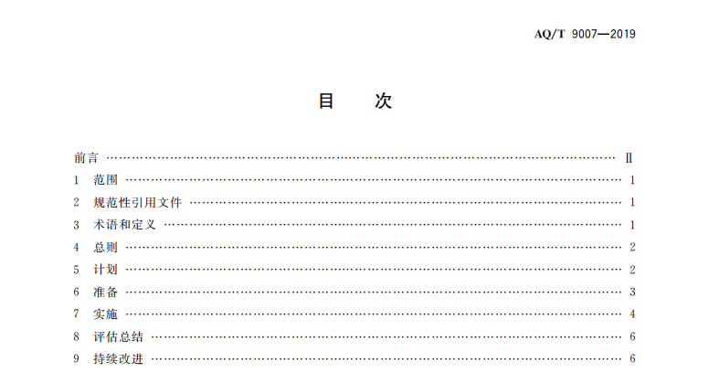
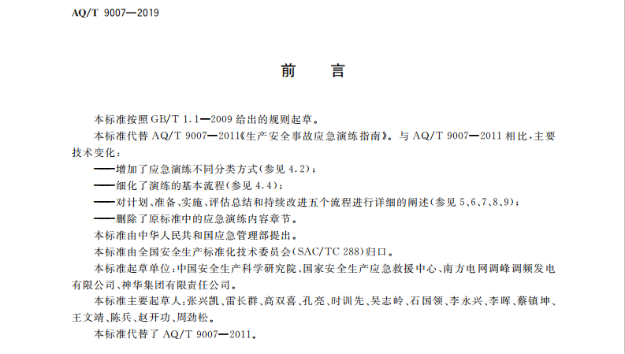
下列文件对于本文件的应用是必不可少的。凡是注日期的引用文件，仅注日期的版本适用于本文件。 凡是不注日期的引用文件，其最新版本（包括所有的修改单）适用于本文件。
AQ/T 9007生产安全事故应急演练基本规范。
2.规范性文件

Slide 20
3.术语和定义
下列术语和定义适用于本标准。
2.1 应急预案 emergency response plan
针对可能发生的事故，为最大程度减少事故损害而预先制定的应急准备工作方案。
2.2 应急响应 emergency response
针对事故险情或事故，依据应急预案采取的应急行动。
2.3 应急演练 emergency exercise
针对可能发生的事故情景，依据应急预案而模拟开展的应急活动。
2.4 应急预案评审 emergency response plan review
对新编制或修订的应急预案内容的适用性所开展的分析评估及审定过程。

Slide 21
4.应急预案编制程序
4.1 概述
编制应急预案应做好以下准备工作：
a） 全面分析本单位危险因素，可能发生的事故类型及事故的危害程度；
b） 排查事故隐患的种类、数量和分布情况，并在隐患治理的基础上，预测可能发生的事故类型及事故的危害程度；
c） 确定事故危险源，进行风险评估；
d） 针对事故危险源和存在的问题，确定相应的防范措施；
e） 客观评价本单位应急能力；
f） 充分借鉴国内外同行业事故教训及应急工作经验。

Slide 22
4.应急预案编制程序
4.1概述
生产经营单位应急预案编制程序包括成立应急预案编制工作组、资料收集、风险评估、应急资源调 查、应急预案编制、桌面推演、应急预案评审和批准实施8个步骤。
4.2成立应急预案编制工作组
结合本单位部门职能和分工，成立以单位有关负责人为组长，单位相关部门人员（如生产、技术、 设备、安全、行政、人事、财务人员）参加的应急预案编制工作组，明确工作职责和任务分工，制定工 作计划，组织开展应急预案编制工作，预案编制工作组中应邀请相关救援队伍以及周边相关企业、单位 或社区代表参加。

Slide 23
4.应急预案编制程序
4.3 资料收集
应急预案编制工作组应收集下列相关资料：
a）适用的法律法规、部门规章、地方性法规和政府规章、技术标准及规范性文件；
b）企业周边地质、地形、环境情况及气象、水文、交通资料；
c）企业现场功能区划分、建（构）筑物平面布置及安全距离资料：
d）企业工艺流程、工艺参数、作业条件、设备装置及风险评估资料；
e）本企业历史事故与隐患、国内外同行业事故资料；
f）属地政府及周边企业、单位应急预案。

Slide 24
4.应急预案编制程序
4.4 风险评估
开展生产安全事故风险评估，撰写评估报告（编制大纲参见附录A）,其内容包括但不限于：
a）辨识生产经营单位存在的危险有害因素，确定可能发生的生产安全事故类别；
b）分析各种事故类别发生的可能性、危害后果和影响范围；
c）评估确定相应事故类别的风险等级。
4.5 应急资源调查
全面调查和客观分析本单位以及周边单位和政府部门可请求援助的应急资源状况，撰写应急资源调 查报告（编制大纲参见附录B）,其内容包括但不限于：
a）本单位可调用的应急队伍、装备、物资、场所；
b）针对生产过程及存在的风险可采取的监测、监控、报警手段；
c）上级单位、当地政府及周边企业可提供的应急资源；
d）可协调使用的医疗、消防、专业抢险救援机构及其他社会化应急救援力量。

Slide 25
4.应急预案编制程序
4.6 应急预案编制
4.6.1应急预案编制应当遵循以人为本、依法依规、符合实际、注重实效的原则，以应急处置为核心, 体现自救互救和先期处置的特点，做到职责明确、程序规范、措施科学，尽可能简明化、图表化、流程 化。应急预案编制格式和要求参见附录C。
4.6.2应急预案编制工作包括但不限下列：
a）依据事故风险评估及应急资源调查结果，结合本单位组织管理体系、生产规模及处置特点，合 理确立本单位应急预案体系；
b）结合组织管理体系及部门业务职能划分，科学设定本单位应急组织机构及职责分工；
c）依据事故可能的危害程度和区域范围，结合应急处置权限及能力，清晰界定本单位的响应分级 标准，制定相应层级的应急处置措施；
d）按照有关规定和要求，确定事故信息报告、响应分级与启动、指挥权移交、警戒疏散方面的内容，落实与相关部门和单位应急预案的衔接。

Slide 26
4.应急预案编制程序
4.7桌面推演
按照应急预案明确的职责分工和应急响应程序，结合有关经验教训，相关部门及其人员可采取桌面 演练的形式，模拟生产安全事故应对过程，逐步分析讨论并形成记录，检验应急预案的可行性，并进一步完善应急预案。桌面演练的相关要求参见AQ/T9007。
4. 8应急预案评审
4.8.1评审形式
应急预案编制完成后，生产经营单位应按法律法规有关规定组织评审或论证。参加应急预案评审的 人员可包括有关安全生产及应急管理方面的、有现场处置经验的专家。应急预案论证可通过推演的方式开展。
4.8.2评审内容
应急预案评审内容主要包括：风险评估和应急资源调查的全面性、应急预案体系设计的针对性、应 急组织体系的合理性、应急响应程序和措施的科学性、应急保障措施的可行性、应急预案的衔接性。

Slide 27
4.应急预案编制程序
4.8.3评审程序
应急预案评审程序包括以下步骤：
a）评审准备。成立应急预案评审工作组，落实参加评审的专家，将应急预案、编制说明、风险评 估、应急资源调查报告及其他有关资料在评审前送达参加评审的单位或人员。
b）组织评审。评审采取会议审查形式，企业主要负责人参加会议，会议由参加评审的专家共同推 选出的组长主持，按照议程组织评审；表决时，应有不少于出席会议专家人数的三分之二同意 方为通过；评审会议应形成评审意见（经评审组组长签字），附参加评审会议的专家签字表。 表决的投票情况应当以书面材料记录在案，并作为评审意见的附件。
c）修改完善。生产经营单位应认真分析研究，按照评审意见对应急预案进行修订和完善。评审表 决不通过的，生产经营单位应修改完善后按评审程序重新组织专家评审，生产经营单位应写出 根据专家评审意见的修改情况说明，并经专家组组长签字确认。

Slide 28
4.应急预案编制程序
4.8.3评审程序
应急预案评审程序包括以下步骤：
a）评审准备。成立应急预案评审工作组，落实参加评审的专家，将应急预案、编制说明、风险评 估、应急资源调查报告及其他有关资料在评审前送达参加评审的单位或人员。
b）组织评审。评审采取会议审查形式，企业主要负责人参加会议，会议由参加评审的专家共同推 选出的组长主持，按照议程组织评审；表决时，应有不少于出席会议专家人数的三分之二同意 方为通过；评审会议应形成评审意见（经评审组组长签字），附参加评审会议的专家签字表。 表决的投票情况应当以书面材料记录在案，并作为评审意见的附件。
c）修改完善。生产经营单位应认真分析研究，按照评审意见对应急预案进行修订和完善。评审表 决不通过的，生产经营单位应修改完善后按评审程序重新组织专家评审，生产经营单位应写出 根据专家评审意见的修改情况说明，并经专家组组长签字确认。
4.9批准实施
通过评审的应急预案，由生产经营单位主要负责人签发实施。

Slide 29
5.应急预案体系
5.1概述 生产经营单位应急预案分为综合应急预案、专项应急预案和现场处置方案。生产经营单位应当根据 有关法律、法规和相关标准，结合本单位组织管理体系、生产规模和可能发生的事故特点，科学合理确 立本单位的应急预案体系，并注意与其他类别应急预案相衔接。
5.2综合应急预案 综合应急预案是指生产经营单位为应对各种生产安全事故而制定的综合性工作方案，是本单位应对 生产安全事故的总体工作程序、措施和应急预案体系的总纲。
5.3专项应急预案 专项应急预案是指生产经营单位为应对某一种或者多种类型生产安全事故，或者针对重要生产设 施、重大危险源、重大活动防止生产安全事故而制定的专项工作方案。 专项应急预案与综合应急预案中的应急组织机构、应急响应程序相近时，可不编写专项应急预案, 相应的应急处置措施并入综合应急预案。
5.4现场处置方案
现场处置方案是指生产经营单位根据不同生产安全事故类型，针对具体场所、装置或者设施所制定 的应急处置措施。现场处置方案重点规范事故风险描述、应急工作职责、应急处置措施和注意事项，应 体现自救互救、信息报告和先期处置的特点。
事故风险单一、危险性小的生产经营单位，可只编制现场处置方案。

Slide 30
5.应急预案体系
5.1概述 生产经营单位应急预案分为综合应急预案、专项应急预案和现场处置方案。生产经营单位应当根据 有关法律、法规和相关标准，结合本单位组织管理体系、生产规模和可能发生的事故特点，科学合理确 立本单位的应急预案体系，并注意与其他类别应急预案相衔接。
5.2综合应急预案 综合应急预案是指生产经营单位为应对各种生产安全事故而制定的综合性工作方案，是本单位应对 生产安全事故的总体工作程序、措施和应急预案体系的总纲。
5.3专项应急预案 专项应急预案是指生产经营单位为应对某一种或者多种类型生产安全事故，或者针对重要生产设 施、重大危险源、重大活动防止生产安全事故而制定的专项工作方案。 专项应急预案与综合应急预案中的应急组织机构、应急响应程序相近时，可不编写专项应急预案, 相应的应急处置措施并入综合应急预案。
5.4现场处置方案
现场处置方案是指生产经营单位根据不同生产安全事故类型，针对具体场所、装置或者设施所制定 的应急处置措施。现场处置方案重点规范事故风险描述、应急工作职责、应急处置措施和注意事项，应 体现自救互救、信息报告和先期处置的特点。事故风险单一、危险性小的生产经营单位，可只编制现场处置方案。

Slide 31
6.综合应急预案内容
6.1总则
6.1.1适用范围
说明应急预案适用的范围。
6.1.2响应分级
依据事故危害程度、影响范围和生产经营单位控制事态的能力，对事故应急响应进行分级，明确分 级响应的基本原则。响应分级不可照搬事故分级。
6.2应急组织机构及职责
明确应急组织形式（可用图示）及构成单位（部门）的应急处置职责。应急组织机构可设置相应的 工作小组，各小组具体构成、职责分工及行动任务以工作方案的形式作为附件。

Slide 32
6.综合应急预案内容
6. 3应急响应
6.3.1信息报告 6.3.1.1信息接报 明确应急值守电话、事故信息接收、内部通报程序、方式和责任人，向上级主管部门、上级单位报 告事故信息的流程、内容、时限和责任人，以及向本单位以外的有关部门或单位通报事故信息的方法、 程序和责任人。 6.3.1.2信息处置与研判 6.3.1.2.1 明确响应启动的程序和方式。根据事故性质、严重程度、影响范围和可控性，结合响应分 级明确的条件，可由应急领导小组作出响应启动的决策并宣布，或者依据事故信息是否达到响应启动的 条件自动启动。 6.3.1.2.2若未达到响应启动条件，应急领导小组可作出预警启动的决策，做好响应准备，实时跟踪 事态发 6.3.1.2.3响应启动后，应注意跟踪事态发展，科学分析处置需求，及时调整响应级别，避免响应不 足或过度响应。
6.3.2预警 6.3.2.1预警启动 明确预警信息发布渠道、方式和内容。 6.3.2.2 响应准备 明确作出预警启动后应开展的响应准备工作，包括队伍、物资、装备、后勤及通信。 6.3.2.3预警解除 明确预警解除的基本条件、要求及责任人。6.3.3响应启动 确定响应级别，明确响应启动后的程序性工作，包括应急会议召开、信息上报、资源协调、信息公 开、后勤及财力保障工作。 6.3.4应急处置明确事故现场的警戒疏散、人员搜救、医疗救治、现场监测、技术支持、工程抢险及环境保护方面 的应急处置措施，并明确人员防护的要求。
6.3.5应急支援
明确当事态无法控制情况下，向外部（救援）力量请求支援的程序及要求、联动程序及要求，以及 外部（救援）力量到达后的指挥关系。
6.3.6响应终止明确响应终止的基本条件、要求和责任人。

Slide 33
6.综合应急预案内容
6.4后期处置
明确污染物处理、生产秩序恢复、人员安置方面的内容。
6.5应急保障
6.5.1通信与信息保障
明确应急保障的相关单位及人员通信联系方式和方法，以及备用方案和保障责任人。
6.5.2应急队伍保障
明确相关的应急人力资源，包括专家、专兼职应急救援队伍及协议应急救援队伍。
6.5.3物资装备保障
明确本单位的应急物资和装备的类型、数量、性能、存放位置、运输及使用条件、更新及补充时限、 管理责任人及其联系方式，并建立台账。
6.5.4其他保障
根据应急工作需求而确定的其他相关保障措施（如：能源保障、经费保障、交通运输保障、治安保 障、技术保障、医疗保障及后勤保障）。注：6.5.1〜6.5.4的相关内容，尽可能在应急预案的附件中体现。

Slide 34
7.专项应急预案内容
7.1适用范围
说明专项应急预案适用的范围，以及与综合应急预案的关系。
7.2应急组织机构及职责
明确应急组织形式（可用图示）及构成单位（部门）的应急处置职责。应急组织机构以及各成员单 位或人员的具体职责。应急组织机构可以设置相应的应急工作小组，各小组具体构成、职责分工及行动 任务建议以工作方案的形式作为附件。
7.3响应启动
明确响应启动后的程序性工作，包括应急会议召开、信息上报、资源协调、信息公开、后勤及财力 保障工作。
7.4处置措施
针对可能发生的事故风险、危害程度和影响范围，明确应急处置指导原则，制定相应的应急处置措 施。
7.5应急保障
根据应急工作需求明确保障的内容。
注：专项应急预案包括但不限于上述7.1〜7.4内容。

Slide 35
8.现场处置方案主要内容
8.1事故风险描述
简述事故风险评估的结果（可用列表的形式附在附件中）。
8.2应急工作职责
明确应急组织分工和职责。
8.3应急处置
主要包括以下内容：
a）应急处置程序。根据可能发生的事故及现场情况，明确事故报警、各项应急措施启动、应急救 护人员的引导、事故扩大及同生产经营单位应急预案的衔接程序。
b）现场应急处置措施。针对可能发生的事故从人员救护、工艺操作、事故控制、消防、现场恢复 等方面制定明确的应急处置措施。
c）明确报警负责人以及报警电话及上级管理部门、相关应急救援单位联络方式和联系人员，事故 报告基本要求和内容。
8.4注意事项
包括人员防护和自救互救、装备使用、现场安全方面的内容。

Slide 36
9.附件
9.1生产经营单位概况
简要描述本单位地址、从业人数、隶属关系、主要原材料、主要产品、产量，以及重点岗位、重点 区域、周边重大危险源、重要设施、目标、场所和周边布局情况。
9.2风险评估的结果
简述本单位风险评估的结果。
9.3预案体系与衔接
简述本单位应急预案体系构成和分级情况，明确与地方政府及其有关部门、其他相关单位应急预案 的衔接关系（可用图示）。
9.4应急物资装备的名录或清单
列岀应急预案涉及的主要物资和装备名称、型号、性能、数量、存放地点、运输和使用条件、管理 责任人和联系电话等。
9.5有关应急部门、机构或人员的联系方式
列出应急工作中需要联系的部门、机构或人员及其多种联系方式。

Slide 37
9.附件
9.6格式化文本
列出信息接报、预案启动、信息发布等格式化文本。
9.7关键的路线、标识和图纸
包括但不限于：
a）警报系统分布及覆盖范围；
b）重要防护目标、风险清单及分布图；
c）应急指挥部（现场指挥部）位置及救援队伍行动路线；
d）疏散路线、集结点、警戒范围、重要地点的标识；
e）相关平面布置、应急资源分布的图纸；
f）生产经营单位的地理位置图、周边关系图、附近交通图；
g）事故风险可能导致的影响范围图；
h）附近医院地理位置图及路线图。
9.8有关协议或者备忘录
列出与相关应急救援部门签订的应急救援协议或备忘录。

Slide 38
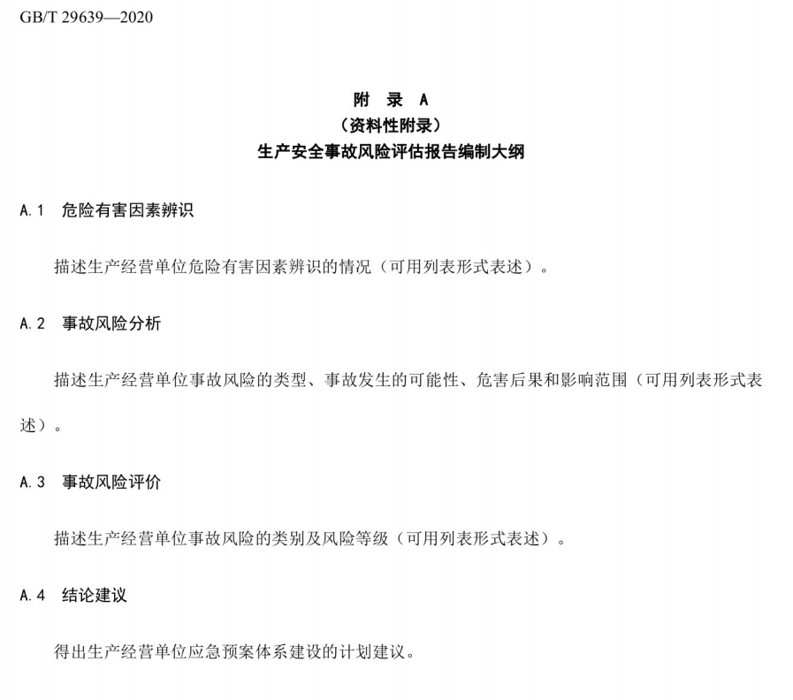
10.附录A

Slide 39
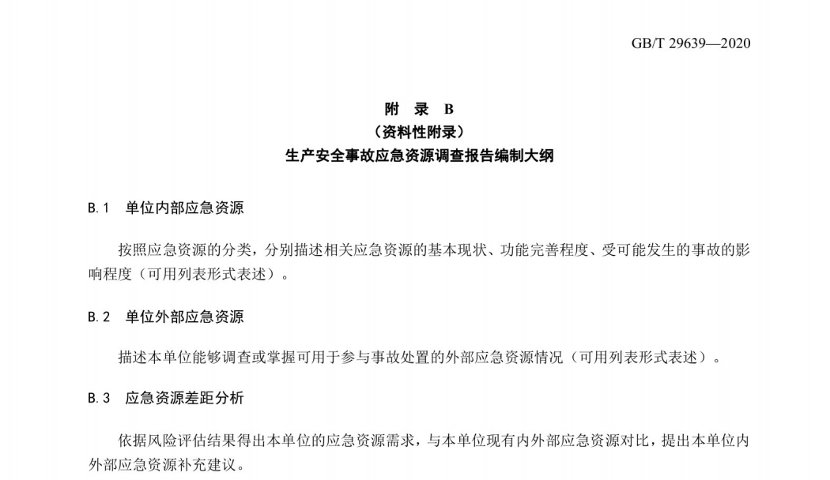
10.附录B

Slide 40
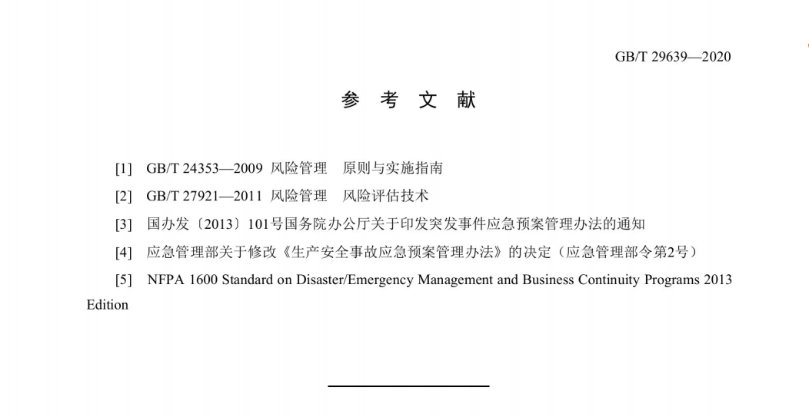
10.附录C

Slide 41


感谢聆听
资源整合，产品服务
↓↓↓
公司官网 | http://www.bofety.com/
如需进一步沟通
↓↓↓
联系我们 | 15250014332 / 0512-68637852
扫码关注我们
获取第一手安全资讯
微信公众号
抖音

